Slide 1


Реализация национальных и региональных проектов
в Прокопьевском городском округе
за 2024г
Ермилова Л.В.
декабрь 2024

Slide 2
РЕАЛИЗАЦИЯ НАЦИОНАЛЬНЫХ ПРОЕКТОВ - ПЛАН В 2024 ГОДУ
ДЕМОГРАФИЯ
1. Финансовая поддержка семей при рождении детей
2. Разработка и реализация программы системной поддержки и повышения качества жизни граждан старшего поколения
3. Спорт норма жизни
4. Формирование системы мотивации граждан к здоровому образу жизни, включая здоровое питание и отказ от вредных привычек*
5. Создание для всех категорий и групп населения условий для занятий физической культурой и спортом, массовым спортом, в том числе повышение уровня обеспеченности населения объектами спорта, а также подготовка спортивного резерва
6. Содействие занятости*
ЗДРАВООХРАНЕНИЕ
1. Развитие детского здравоохранения, включая создание современной инфраструктуры оказания медицинской помощи детям
2. Обеспечение медицинских учреждений системы здравоохранения квалифицированными кадрами
3. Создание единого цифрового контура в здравоохранении на основе единой государственной информационной системы в сфере здравоохранения
4. Развитие экспорта медицинских услуг
5. Модернизация первичного звена здравоохранения
МАЛОЕ И СРЕДНЕЕ ПРЕДПРИНИМА-ТЕЛЬСТВО
1. Акселерация субъектов малого и среднего предпринимательства*
2. Создание благоприятных условий для осуществления деятельности самозанятыми гражданами*
3. Создание условий для легкого старта и комфортного ведения бизнеса*
КУЛЬТУРА
1. Культурная среда
ЖИЛЬЕ И ГОРОДСКАЯ СРЕДА
1. Формирование комфортной городской среды
2.Обеспечение устойчивого сокращения непригодного для проживания жилищного фонда
3. Жилье*
ПРОИЗВОДИТЕЛЬНОСТЬ ТРУДА
1. Обеспечение темпа роста производительности труда на средних и крупных предприятиях*
ОБРАЗОВАНИЕ
1. Успех каждого ребенка
2. Патриотическое воспитание
3. Цифровая образовательная среда*
* Без денежного содержания. Взаимодействие с МО не осуществляется

Slide 3
НАЦИОНАЛЬНЫЕ ПРОЕКТЫ - 2024 год
5,0

Slide 4
РЕАЛИЗАЦИЯ НАЦИОНАЛЬНЫХ ПРОЕКТОВ, 2024
Выполнение реализации
национальных проектов
Структура исполнения
национальных проектов

Slide 5
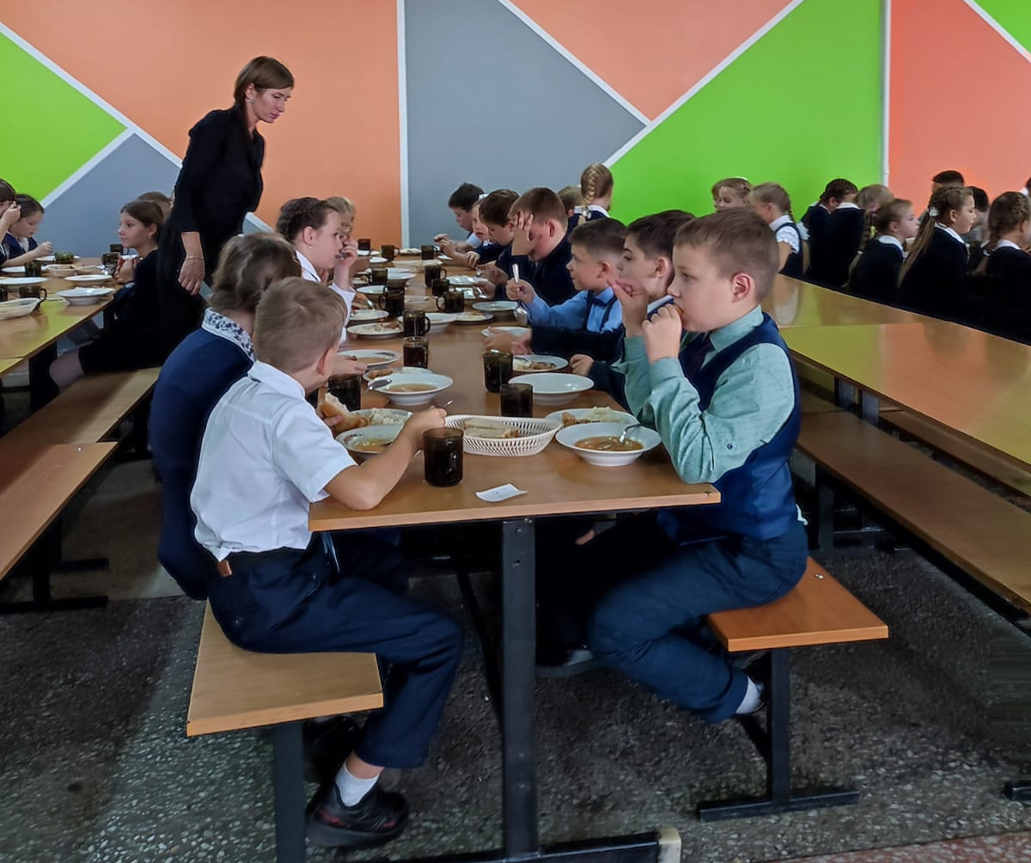
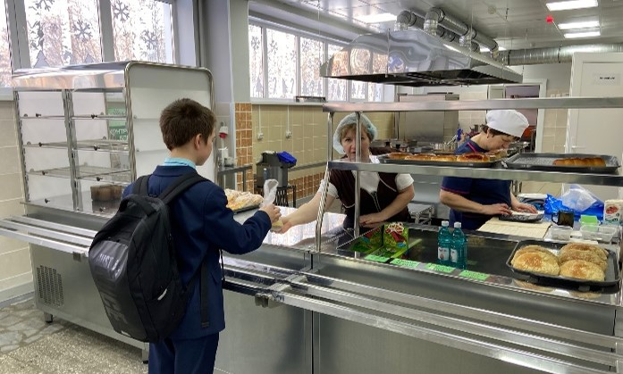
ДЕМОГРАФИЯ
Финансовая поддержка семей при рождении детей
Социальная поддержка малообеспеченных многодетных семей в виде бесплатного питания каждого ребёнка с 5 по 11 класс один раз в день в период обучения в школе
Лимиты 8,51 млн руб. Освоено 100%
Заключены договоры с общеобразовательными учреждениями с 01.01.2024 по 31.05.2024. (договора заключаются 2 раза в год: с 01.01.по 31.05. и с 01.09 по 31.12)
Предоставлена мера социальной поддержки многодетным семьям на 390 детей в январе, на 303 ребенка в феврале, на 329 детей в марте, на 320 детей в апреле, на 442 ребенка в мае, на 1899 детей в сентябре, на 1937 детей в октябре, на 1988 детей в ноябре, на 1990 детей в декабре.

Slide 6
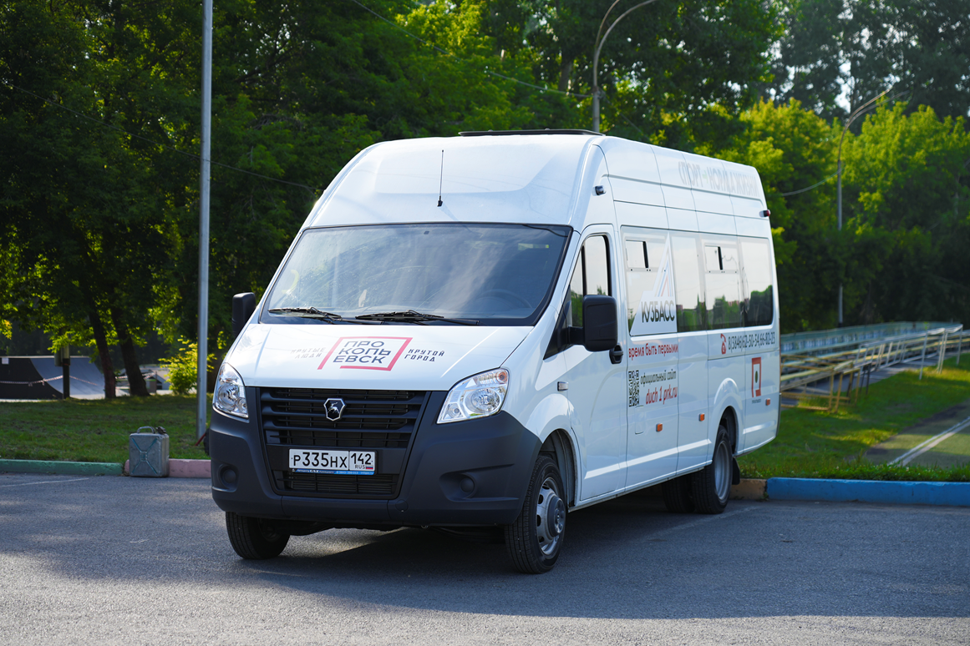
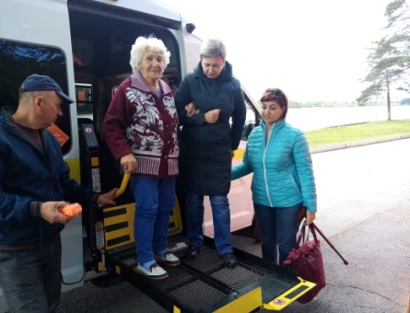
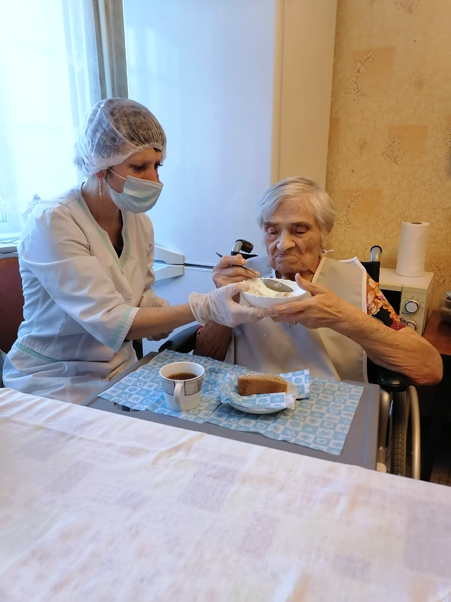
ДЕМОГРАФИЯ
Повышение качества жизни граждан старшего поколения
Спорт – Норма жизни
Государственная поддержка организаций,
входящих в систему спортивной подготовки.
Приобретен автотранспорт для МАУ ДО спортивная Школа №1
Лимиты 4,99 млн руб., освоение -100%
Создание системы долговременного ухода за гражданами пожилого возраста и инвалидами (расходы на ФОТ)
За 12 месяцев 2024 года – 79 человек получили социальные услуги в рамках национального проекта
Лимиты 19,59 млн руб., освоение -100%

Slide 7
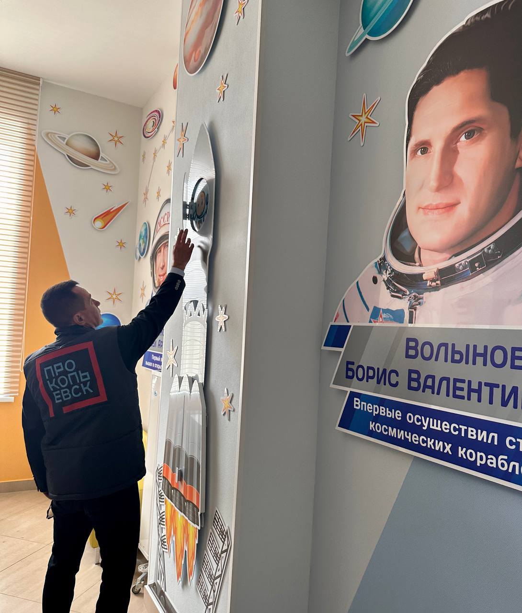
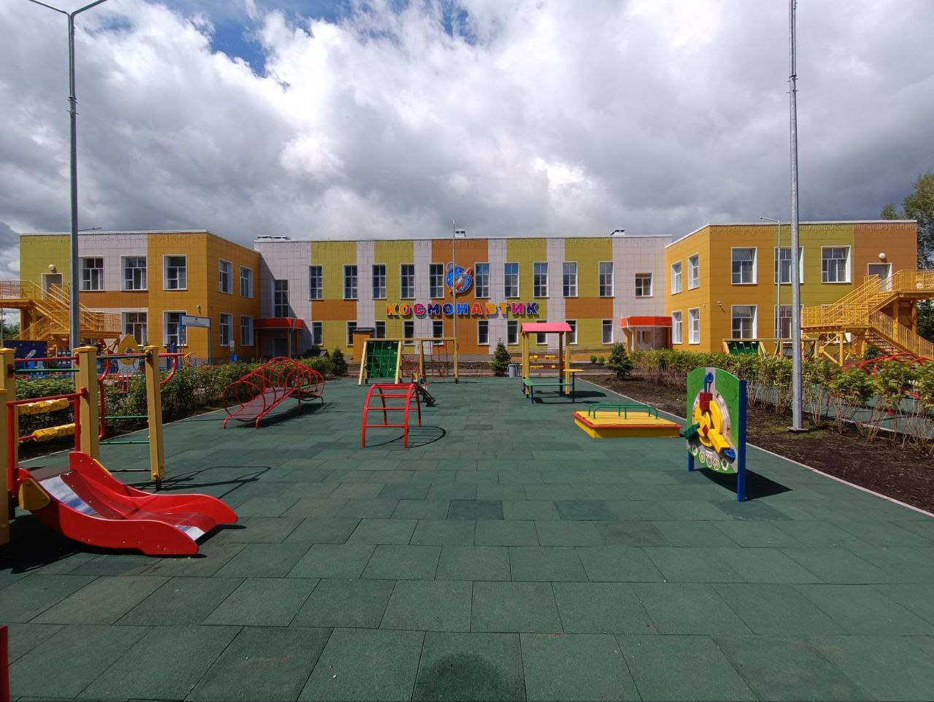
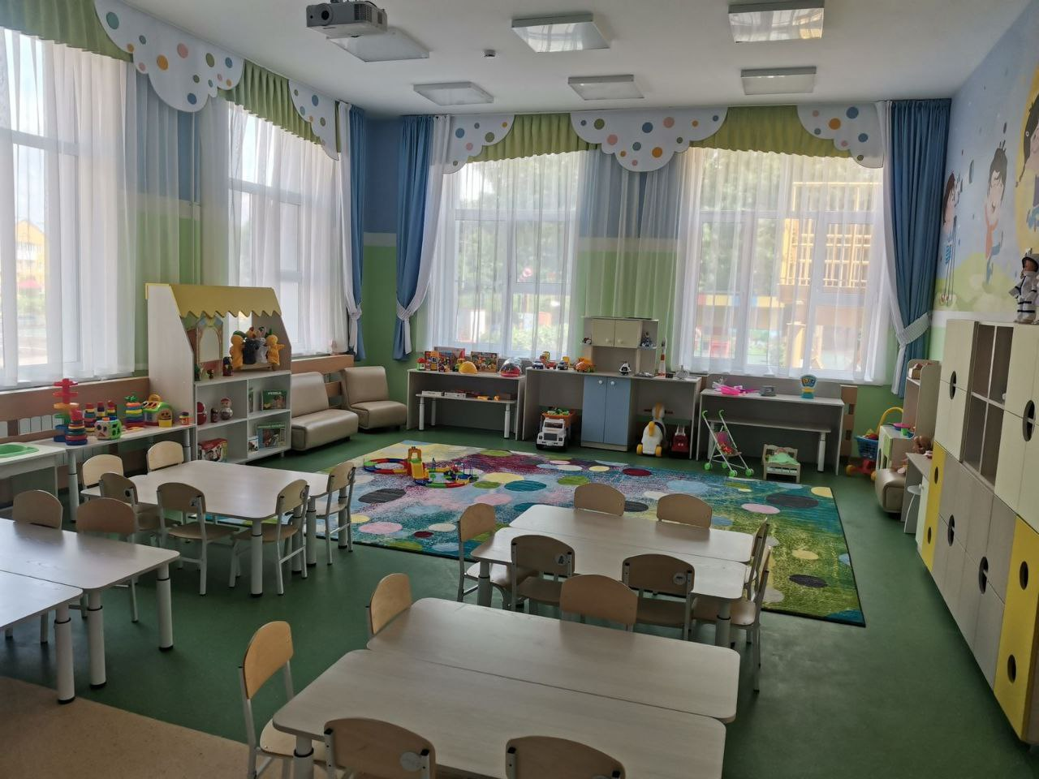
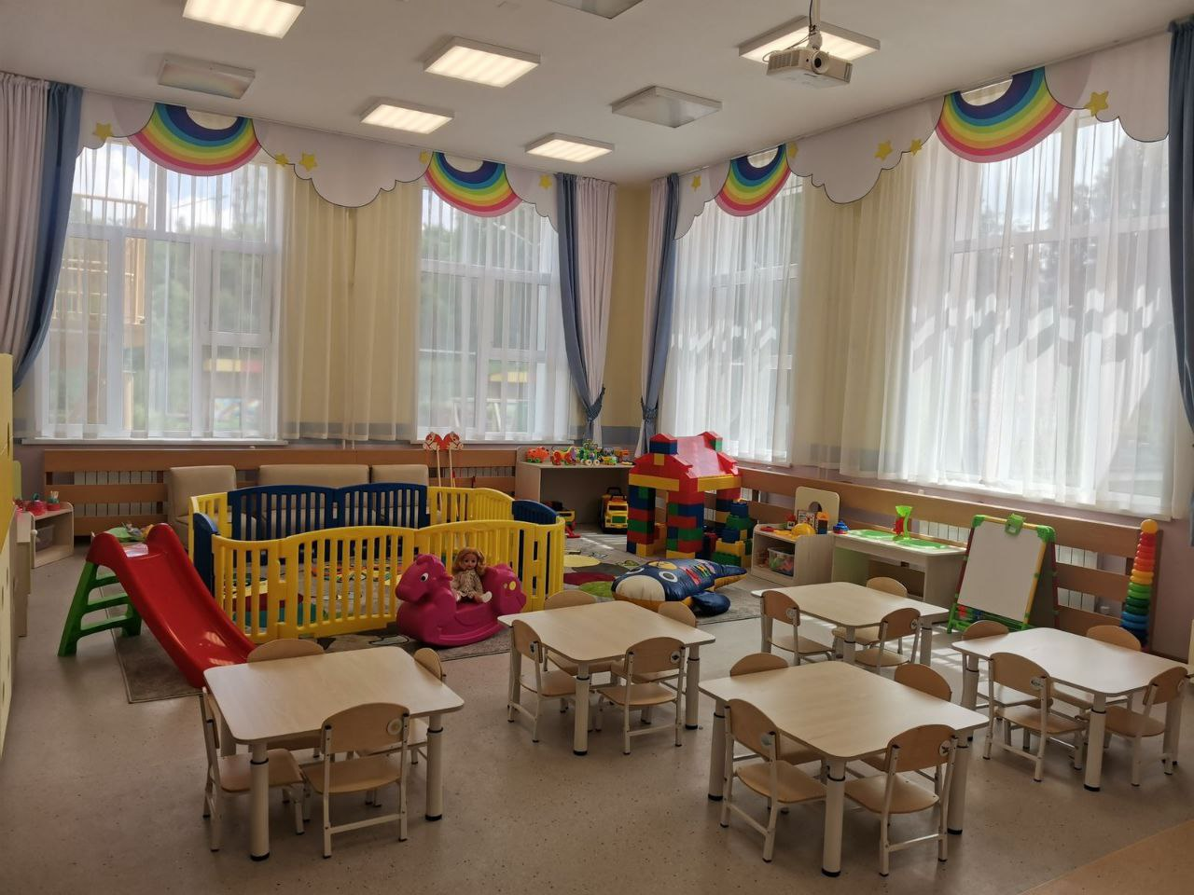
ДЕМОГРАФИЯ
Содействие занятости женщин – создание условий дошкольного образования для детей в возрасте до трех лет
В 2024 году завершено строительство и введен в эксплуатацию детский ясли-садик «Космонавтик» вместимостью на 190 детей, по адресу ул.Институтская,43. В двухэтажном здании расположены восемь групп, три из которых предназначены для малышей от 1,5 до 3 лет.
В новом детском саду для малышей созданы специализированные лаборатории, где они смогут изучать космос и окружающий мир, робототехнику. В лаборатории «Юные инженеры» установили конструкторы, интерактивную доску, ноутбуки и стол для соревнований по робототехнике с подъемным механизмом «Уникум».
Заказчик Министерство строительства Кузбасса
Подрядчик ООО «ИНТЕРСТРОЙ-Н» г.Новосибирск
Цена контракта – 309,44 млн.руб.
*областное финансирование

Slide 8
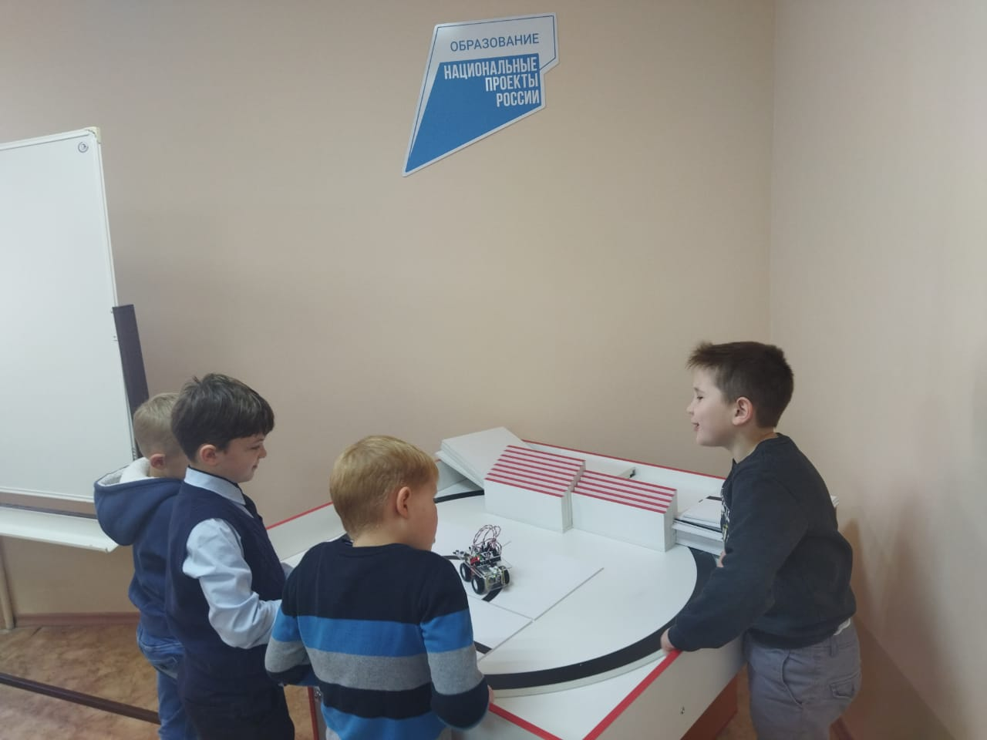
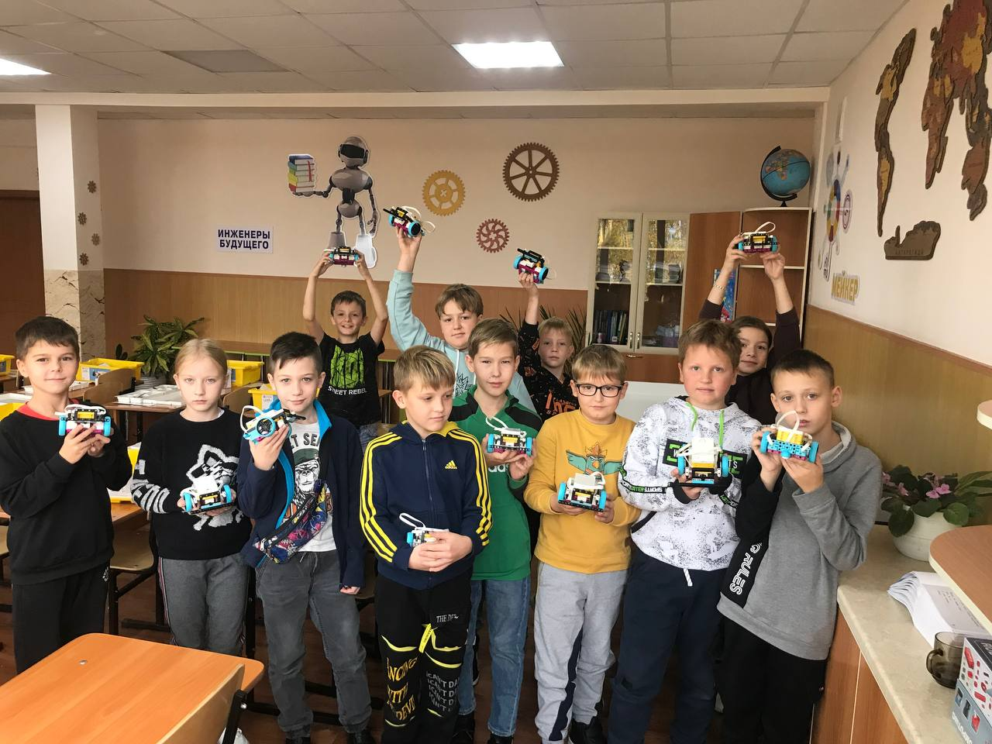
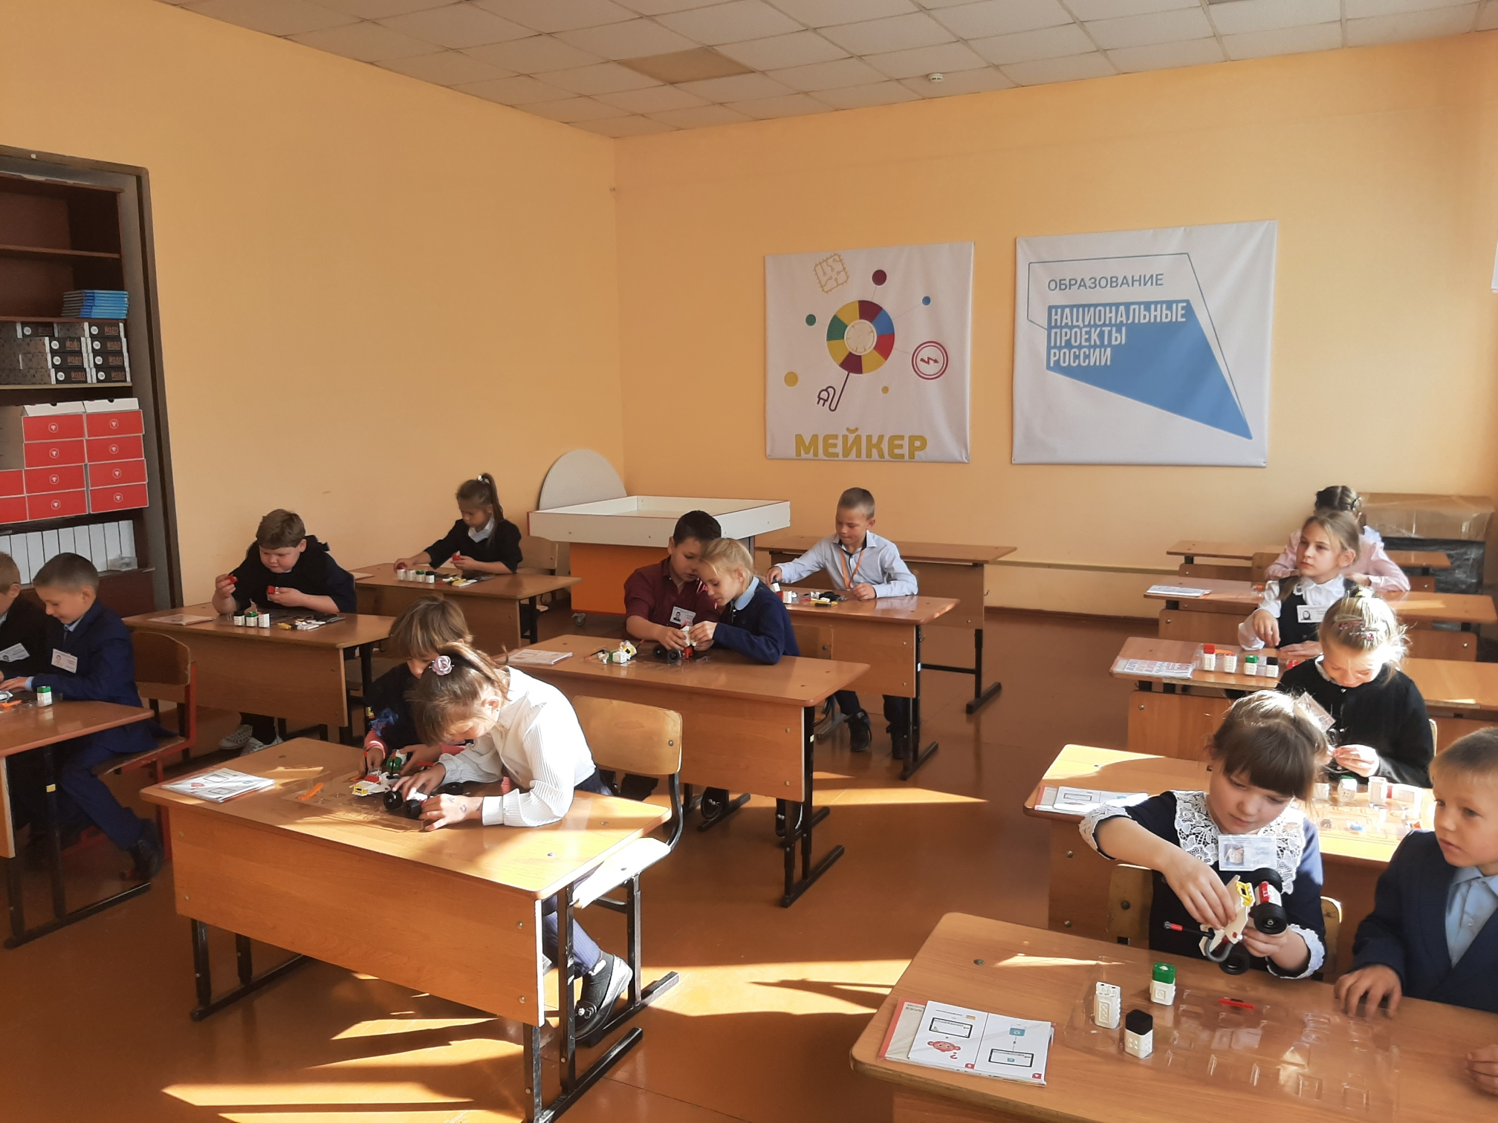
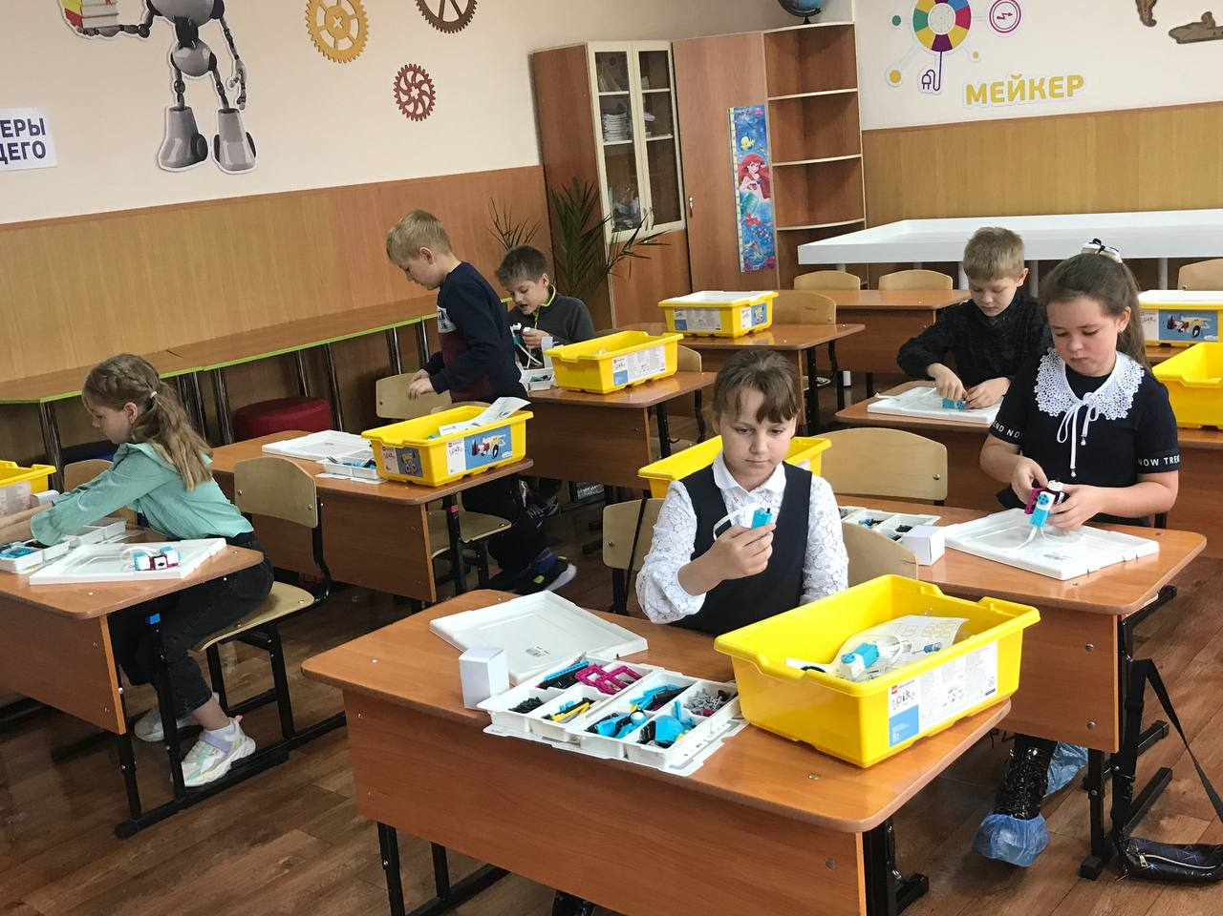
ОБРАЗОВАНИЕ
Успех каждого ребенка
  Создание условий для реализации дополнительных общеразвивающих программ всех направленностей в образовательных организациях
Персонифицированное дополнительное образование
Лимиты 20,31 млн руб. Освоено 100%
Лимиты 12,9 млн руб. Освоено 100%
5
Включены 6 учреждений:
МБОУ ДО «Центр дополнительного образования детей»
МБОУ ДО «Дворец детского творчества имени Ю.А. Гагарина»
МБОУ ДО «Центр творческого развития детей»
МБОУ ДО «Дом детского творчества»
МБОУ ШКОЛА №45
Некоммерческая организация школа иностранных языков «Северная звезда»
Выдано 8199 сертификатов
В проект включено: 21 образовательное учреждение
(школы №2,3,6,11,15,16,25,28,29,32,35,51,54,57,62, 68,69,70,72, школа интернат 32, МБУ ДО ЦОДД)
5
Направленность: туристско-краеведческая, художественная, естественнонаучная.

Slide 9
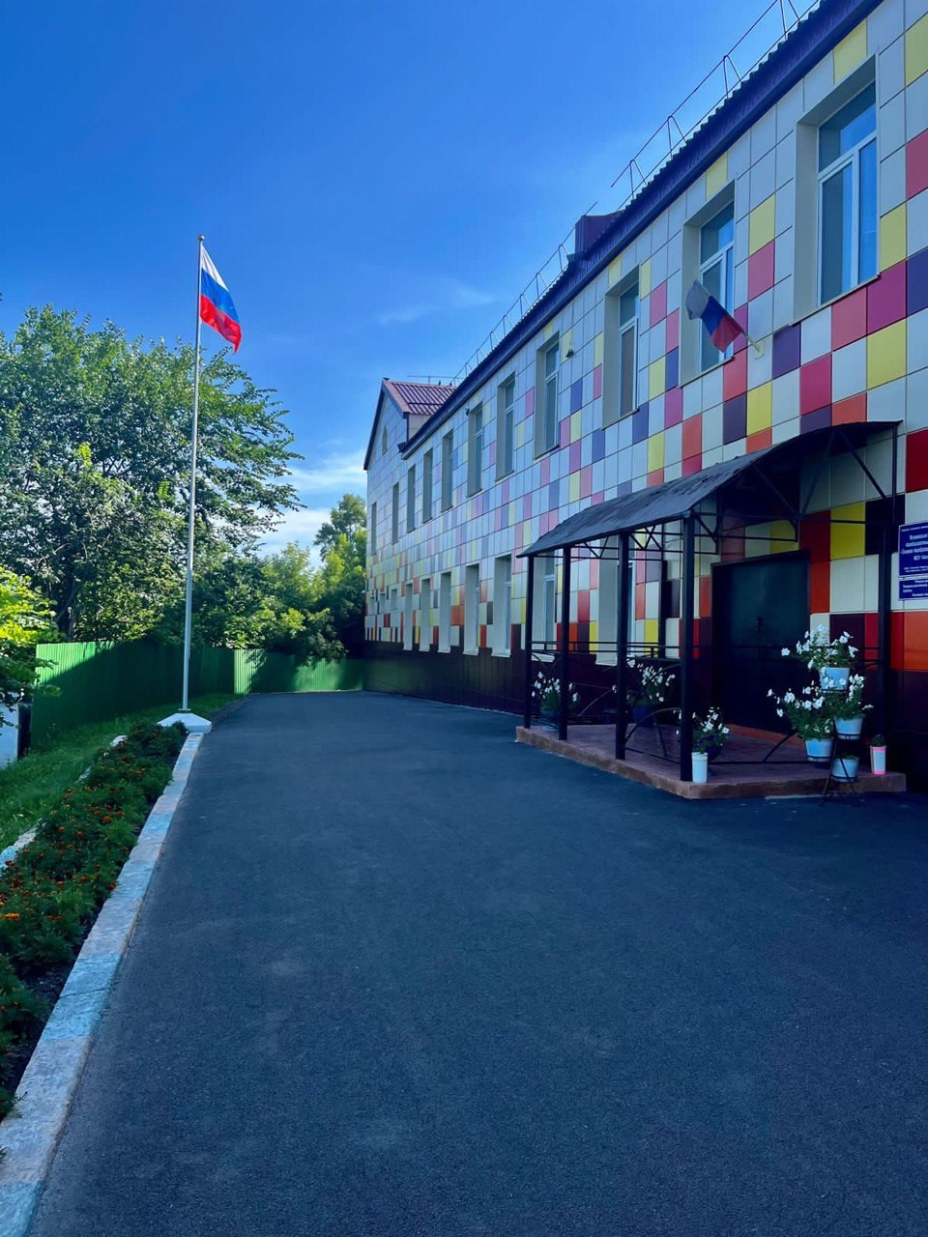
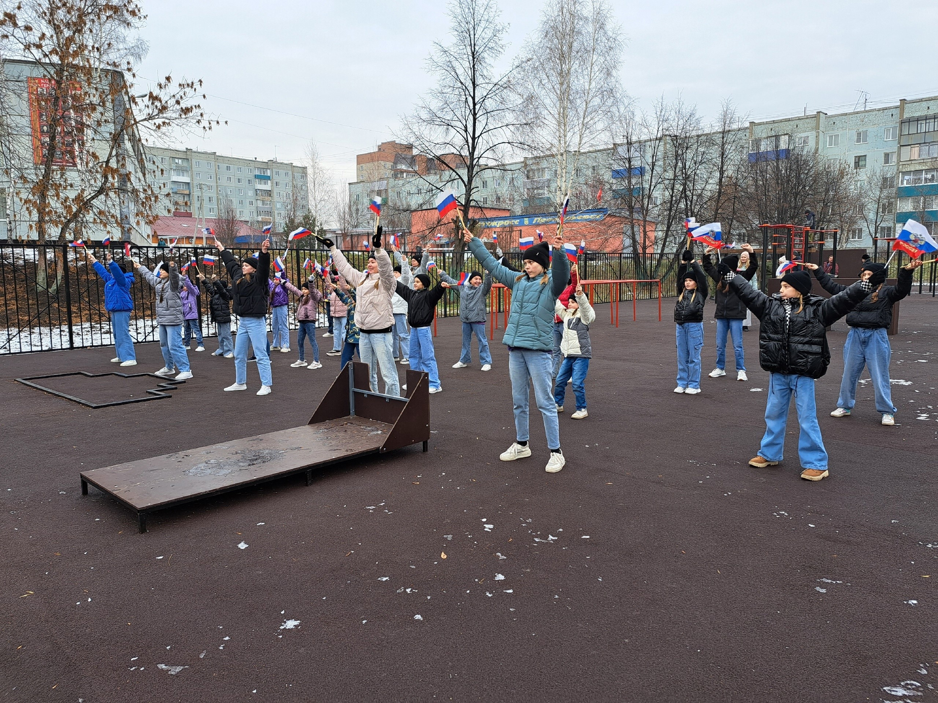
ОБРАЗОВАНИЕ
Патриотическое воспитание граждан Российской Федерации
Лимиты 9,19 млн руб. Освоено 84,2%
Целью проекта является создание эффективной системы патриотического воспитания в общеобразовательных организациях Кемеровской области-Кузбасса, обеспечивающей формирование у детей чувства патриотизма, гражданственности, уважения к памяти защитников Отечества и подвигам Героев Отечества, закону и правопорядку, человеку труда и старшему поколению, взаимного уважения, бережного отношения к культурному наследию и традициям многонационального народа Российской Федерации, природе и окружающей среде путем вовлечения обучающихся в систему патриотического воспитания. В проект включены 29 образовательных учреждений в 2024г.(школы № 1,2,3,4,6,10,11,14,15, 16,18,25,26,28,29,31,32, 35,44,45,51,54, 57,62,68,69,70,71,72)
В 23 образовательных учреждений введены в штатные расписания по 0,5 ставки советника по воспитанию
5

Slide 10
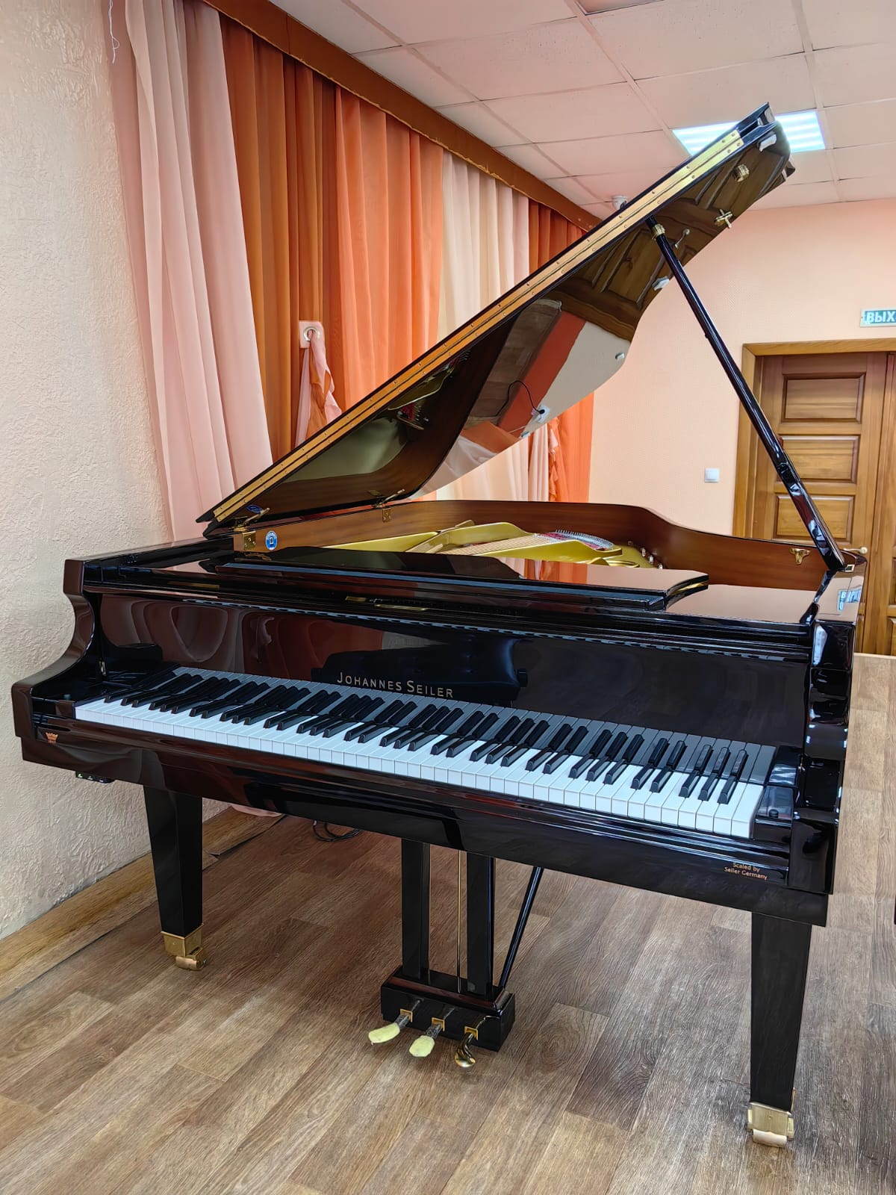
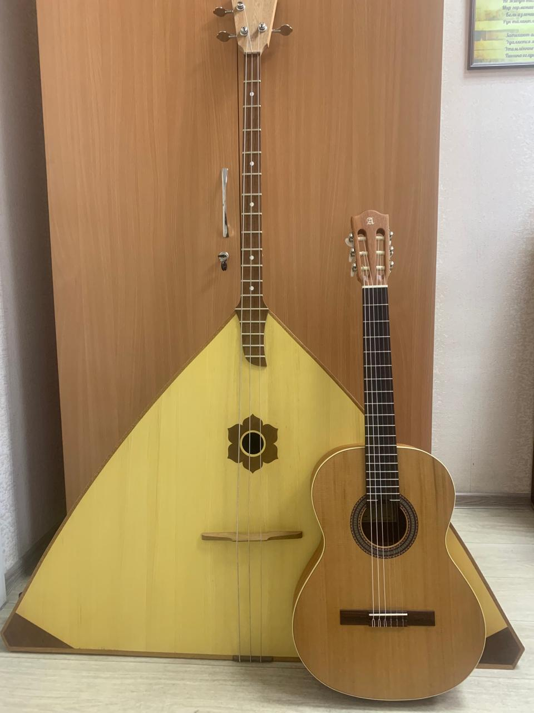
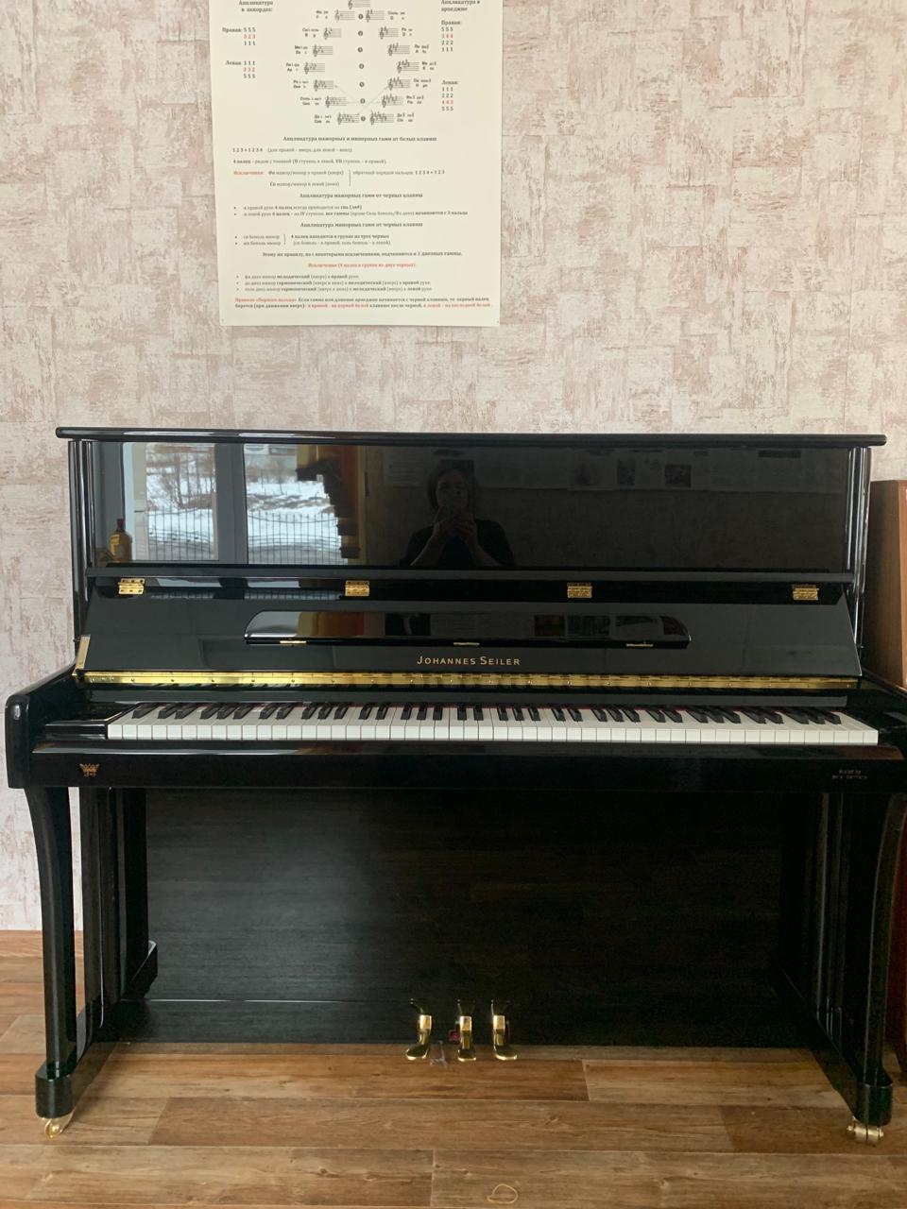
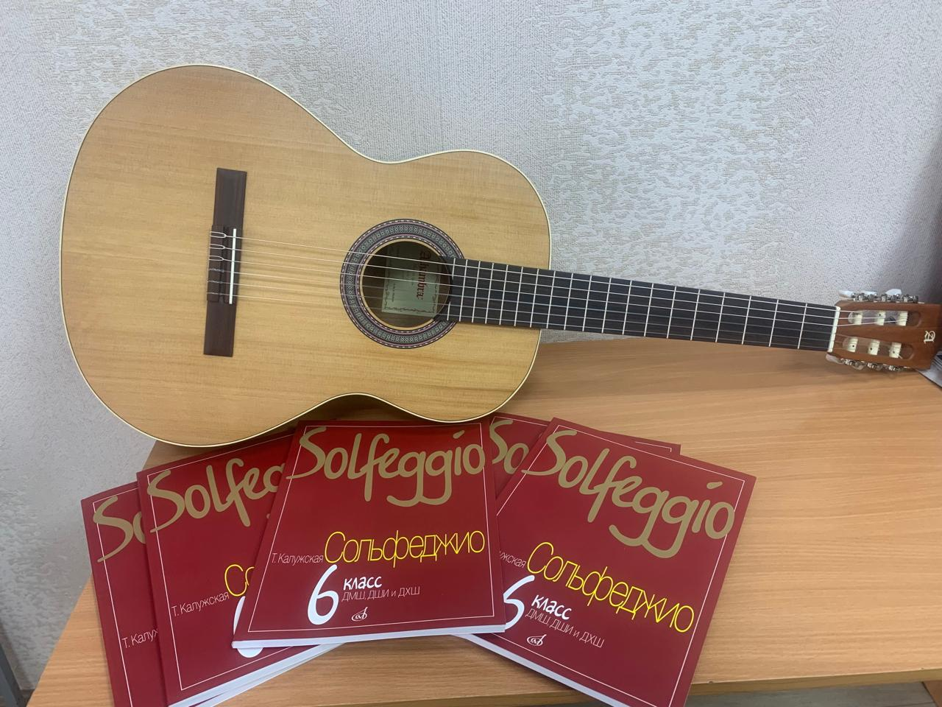
КУЛЬТУРА
Культурная среда
Укрепление материально-технической базы учреждений культуры ( музыкальные инструменты ) МАУ ДО "ДМШ "57"
Лимиты 4,496 млн руб.
Заключение контрактов 100%
ООО "Грандартпиано" г. Санкт-Петербург (приобретение музыкальных инструментов: рояль, пианино, балалайка, классическая гитара)
ИП Козлов Сергей Викторович, г. Москва (приобретение книжно-журнальной и нотной литературы)
Кассовое исполнение 100 %

Slide 11
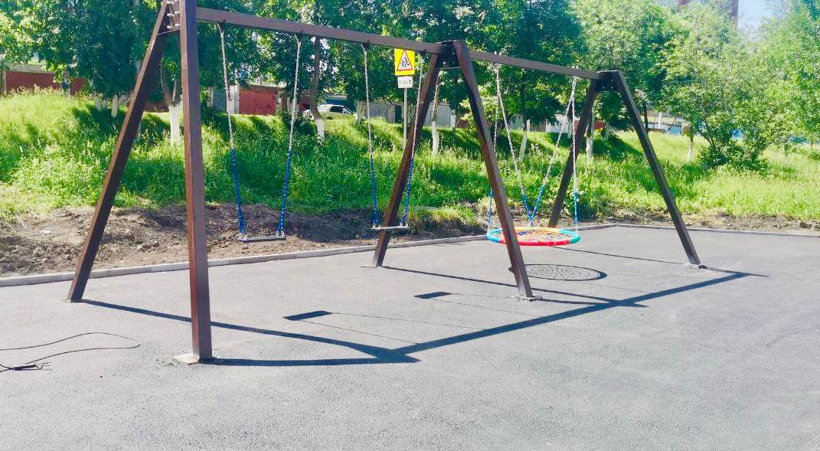
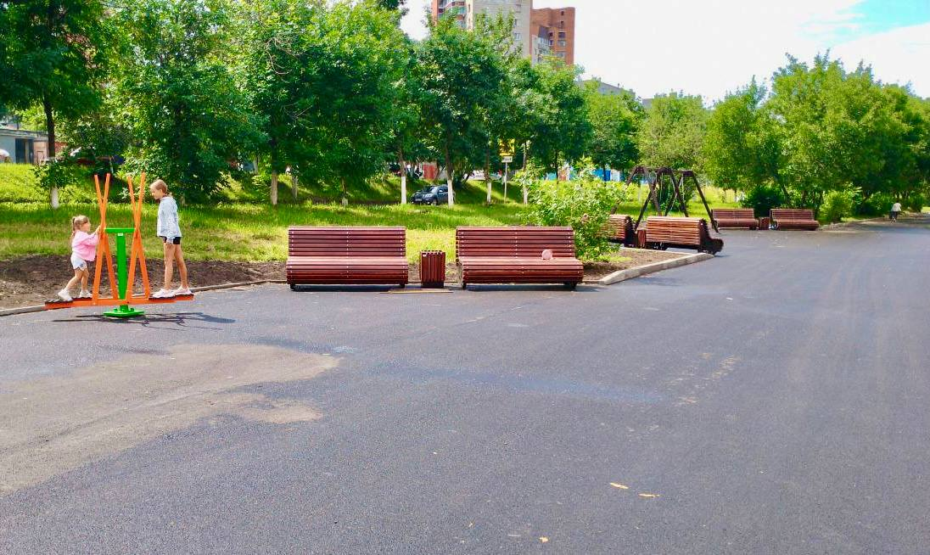
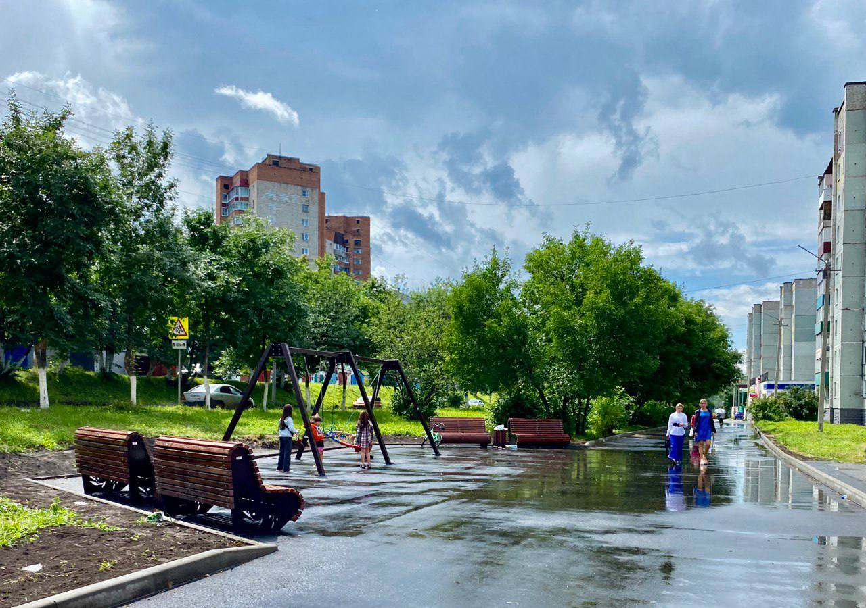
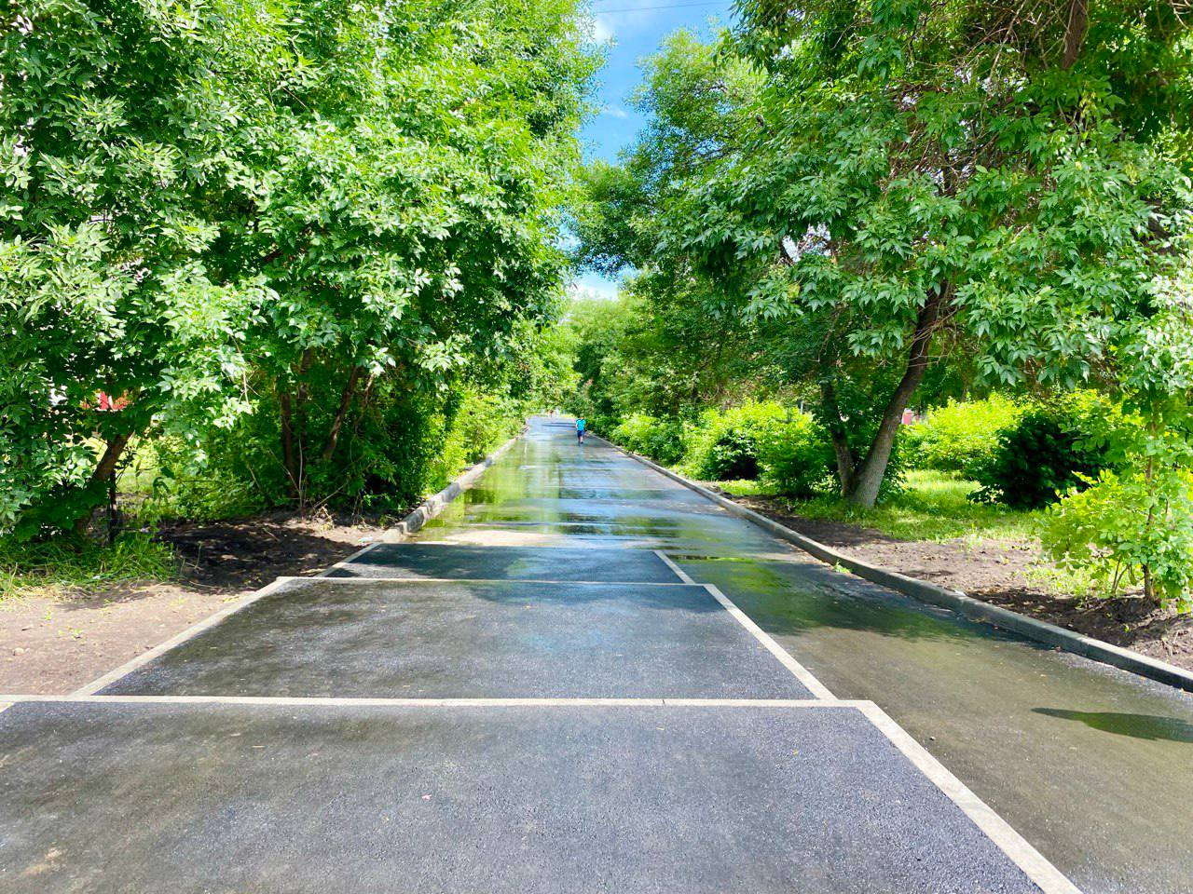
ЖИЛЬЕ И ГОРОДСКАЯ СРЕДА
Формирование комфортной городской среды
Общий лимит на 2024 год 113,75 млн. руб.
На благоустройство 6 общественных
территорий выделено 32,8 млн.руб.
Молодежный парк
сквер «Семьи»
сквер у ДК «Северный Маганак»
сквер «Спортсменов»
«Парк Мира» на Красной горке
Пешеходная аллея по ул. Обручева
Освоение 100%
Заключены контракты с подрядными
организациями:
ООО «ТУК»
ООО «СибирьЭнерго»
ООО «Детские площадки»
ИП Хорошев
Обустройство велодорожки на Молодежном парке

Slide 12
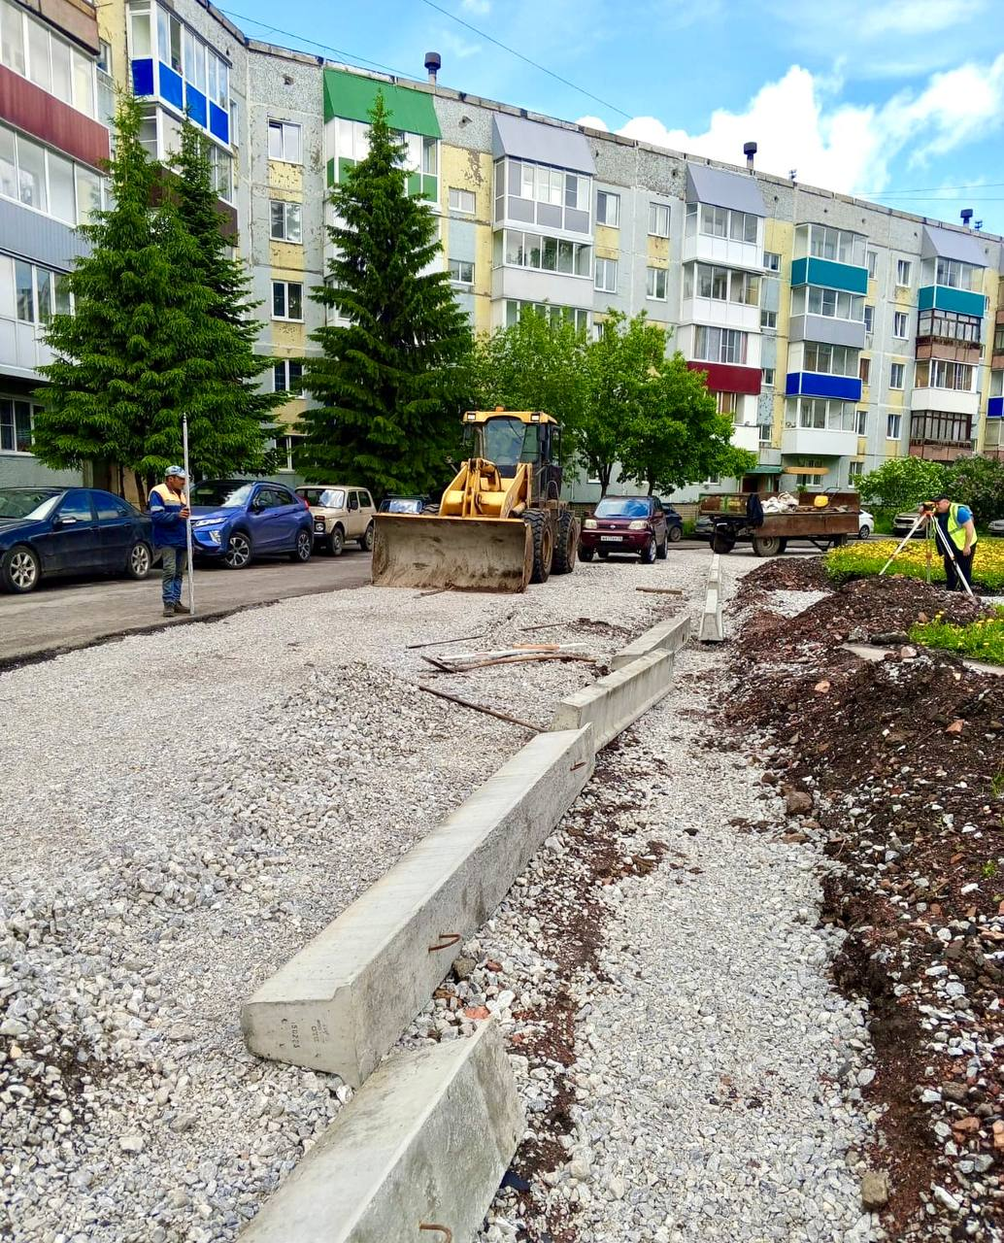
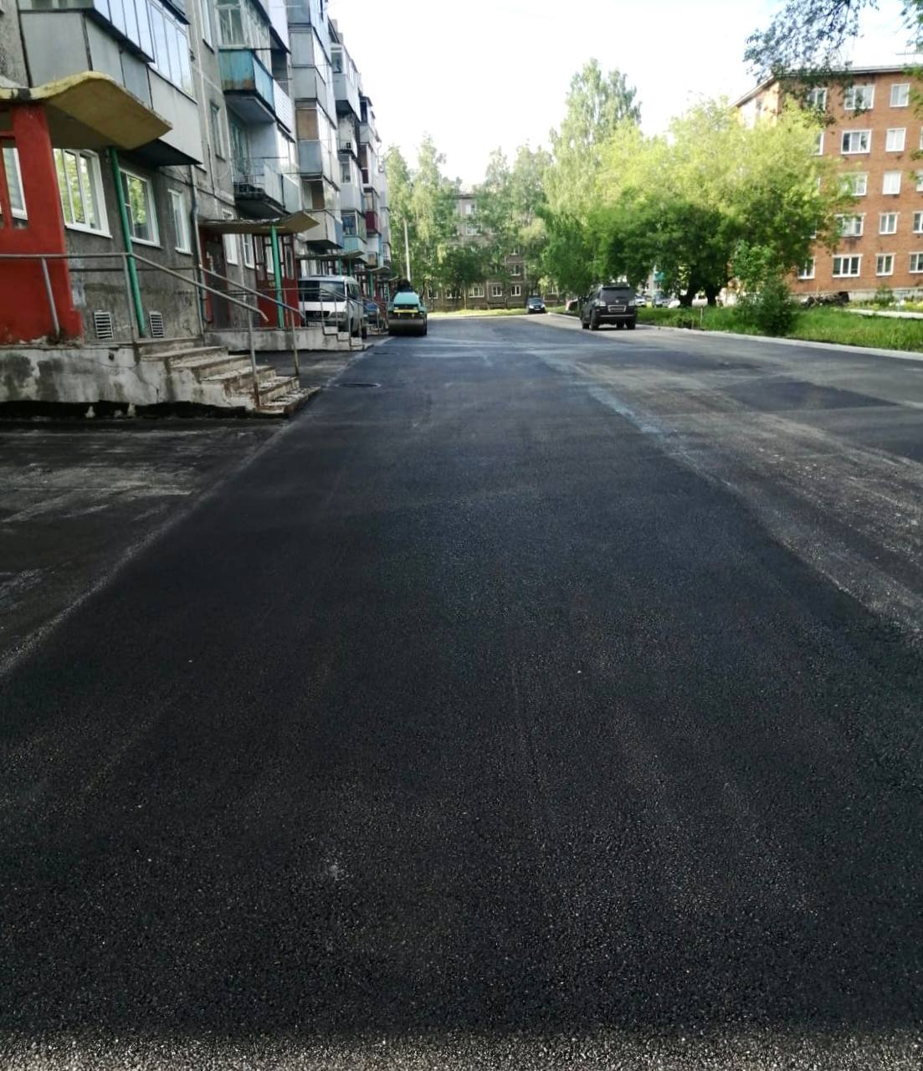
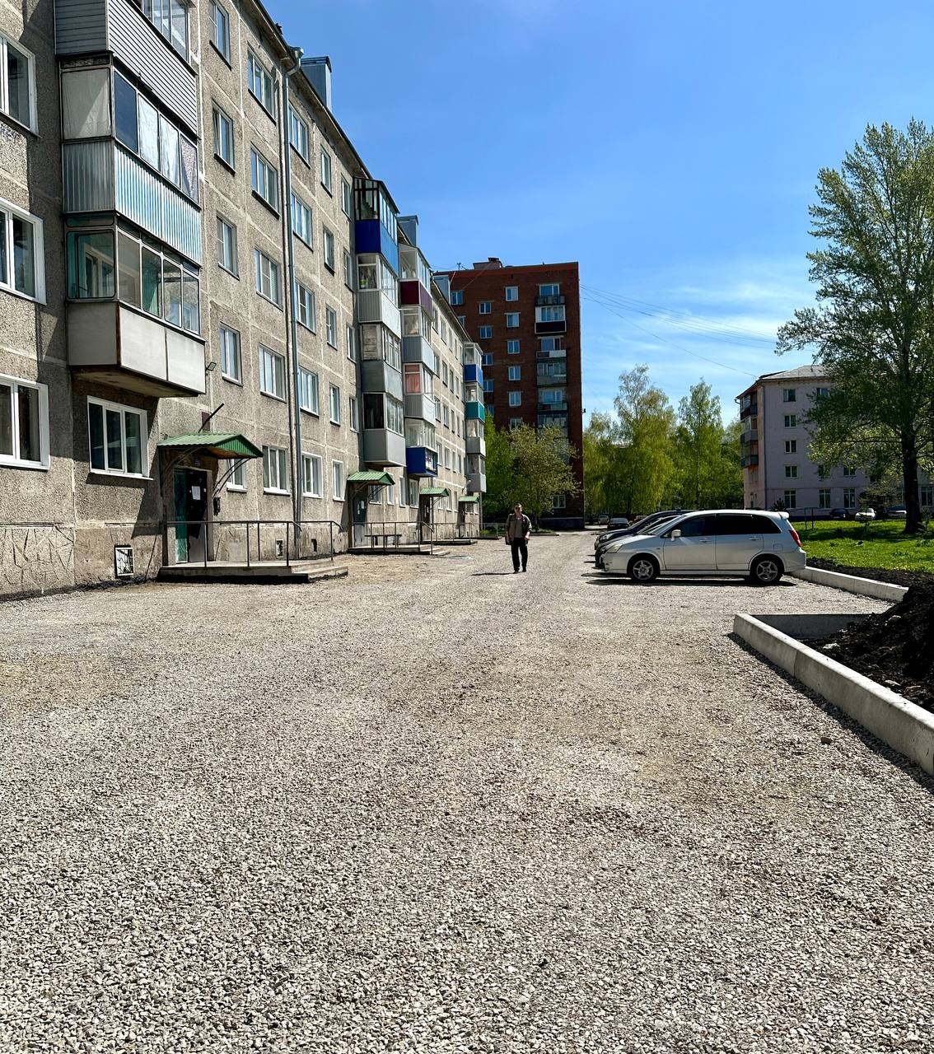
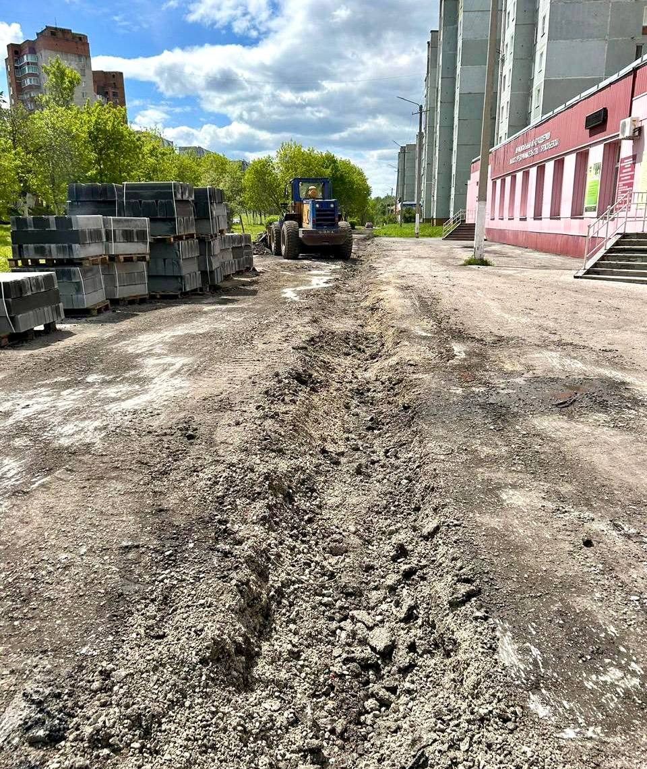
ЖИЛЬЕ И ГОРОДСКАЯ СРЕДА
Формирование комфортной городской среды
Лимит на 2024 год 80,9 млн руб. освоен - 100%
Осуществлен ремонт 24 дворовых территорий
по адресам:
ул. Обручева, 5, 7, 36, 13,
ул. Грибоедова, 26,32,34,
ул. Оренургская,14, 17,
ул. Ноградская,28,30,2А
ул. Институтская,5а,34,3а,
пр. Строителей,33,37,
ул. Институтская, 39,
ул. Вокзальная,53,
ул. Шишкина, 23а,
ул. Союзная 67,
ул. Ближняя,10,
ул. 10 мкр,1,
ул. Вершинина,8
Заключены контракты – 100 %
с подрядными организациями:
ООО «АРАРАТ»
ООО «ФОРТУНА»
ООО «Империя»
Обустройство велодорожки на Молодежном парке

Slide 13
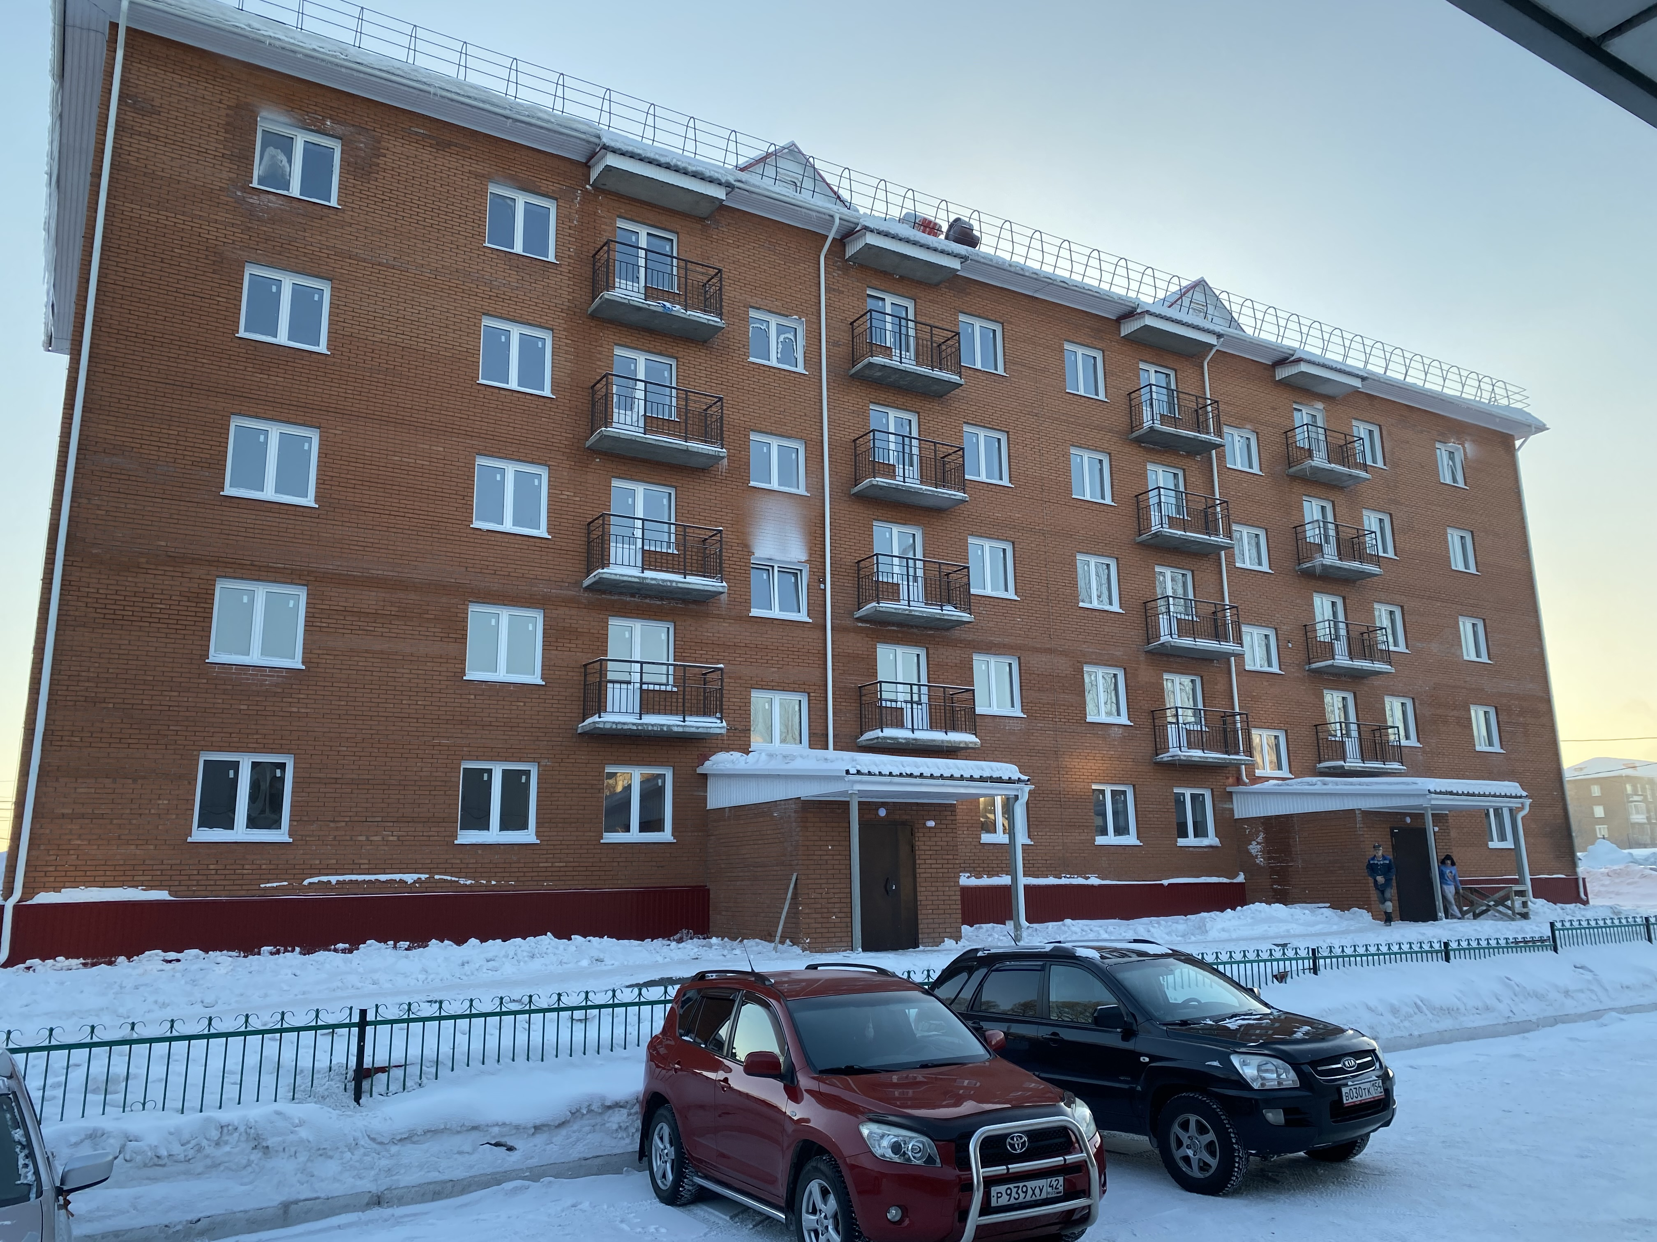
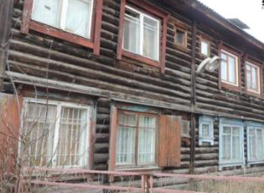
ЖИЛЬЕ И ГОРОДСКАЯ СРЕДА
Обеспечение устойчивого сокращения непригодного для проживания жилищного фонда
«Переселение граждан из многоквартирных домов, признанных до 01.01.2017 в установленном порядке аварийными и подлежащими сносу или реконструкции» на 2019-2025 годы» (185-ФЗ)
Освоено 94,43 млн руб.
контрактация этап 2021 г: – 100 %
контрактация этап 2022 г: – 100 %
контрактация этап 2023 г: – 100 %
Переселение граждан в многоквартирные
жилые дома

Slide 14
МАЛОЕ И СРЕДНЕЕ ПРЕДПРИНИМАТЕЛЬСТВО И ПОДДЕРЖКА ИНДИВИДУАЛЬНОЙ ПРЕДПРИНИМАТЕЛЬСКОЙ ИНИЦИАТИВЫ
3 региональных проекта
Акселерация субъектов малого и среднего предпринимательства
Создание благоприятных условий для осуществления деятельности самозанятыми гражданами
Создание условий для легкого старта и комфортного ведения бизнеса
ГАУ КО «Мой бизнес» – консультационная, поддержка-обратилось - более 300 чел
ГФ поддержки предпринимательства Кузбасса – выдано 7 займов,
консультационная поддержка
МФ ПМП г.Прокопьевска –
выдан 31 займ на 41, 860 млн. рублей
Центр поддержки экспорта Кузбасса - консультационная поддержка.
Налоговый режим «Налог на профессиональный доход» 9 812 чел.
Государственная социальная помощь на основании социального контракта для создания бизнеса - 124 чел. на сумму 43,0 млн.рублей получили через КСЗН администрации г. Прокопьевска
Обучение в Центре «Мой бизнес» в онлайн формате - 8 чел.; в офлайн режиме – 6 чел. по программам:
как начать свое дело;
азбука предпринимателя
В ГАУ КО «Мой бизнес» - обучающие мероприятия в онлайн формате (семинары, вебинары, круглые столы и т.д.): 14 мероприятий; 50 человек.
МФ ПМП г. Прокопьевска:
211 бизнес – планов;
4077 консультационные услуги;
24 вебинара и семинара
Отдел по потребительскому рынку и развитию предпринимательства:
160 консультационных услуг;
4 встречи

Slide 15
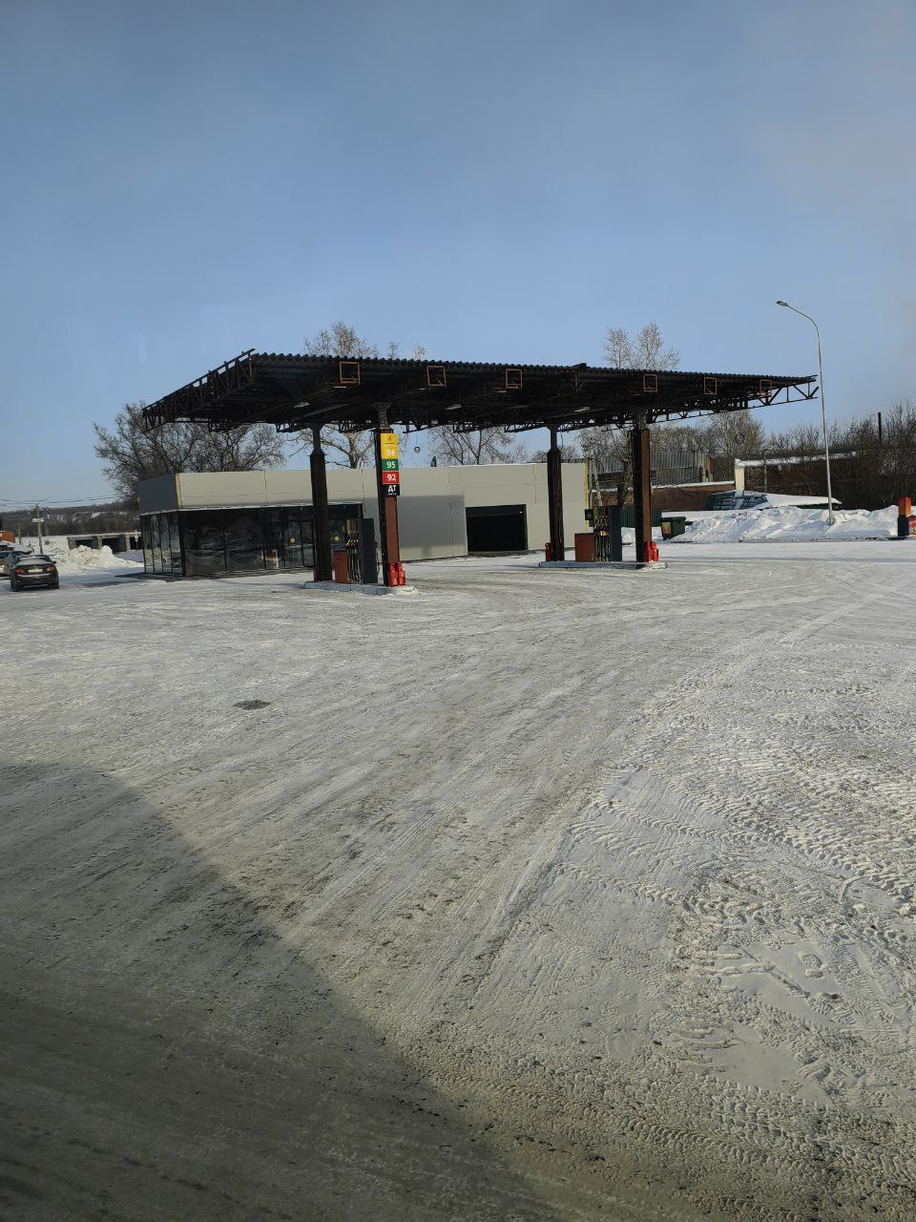
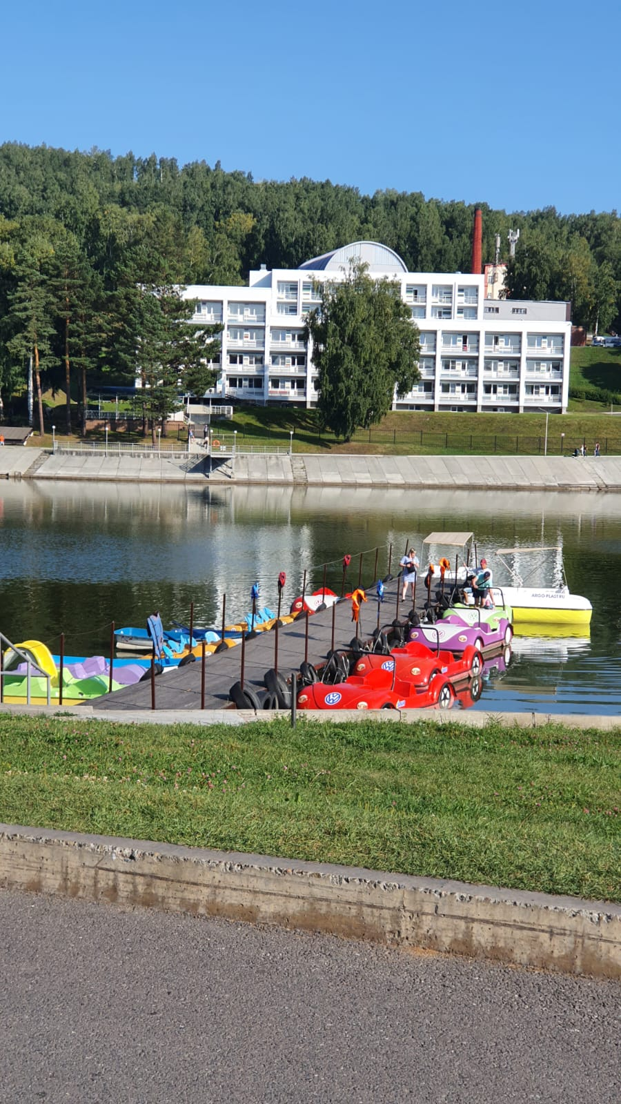
МАЛОЕ И СРЕДНЕЕ ПРЕДПРИНИМАТЕЛЬСТВО И ПОДДЕРЖКА ИНДИВИДУАЛЬНОЙ ПРЕДПРИНИМАТЕЛЬСКОЙ ИНИЦИАТИВЫ
Региональный проект
«Акселерация субъектов малого и среднего предпринимательства»
ИП Михароблидзе Римма Ильфатовна
«Приобретение плавательных средств»
Получатель гранта на развитие поддержку инфраструктуры туризма (Зенковский парк)
ООО НК «Ойл»
«Реконструкция АЗС по ул. Ноградская, 40»

Slide 16
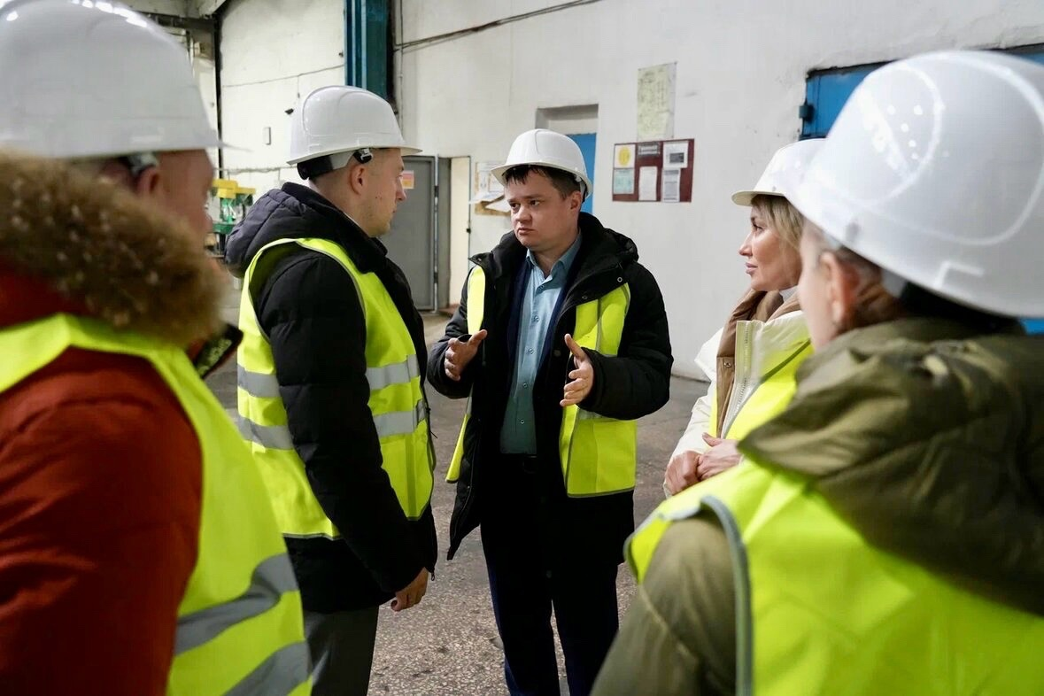
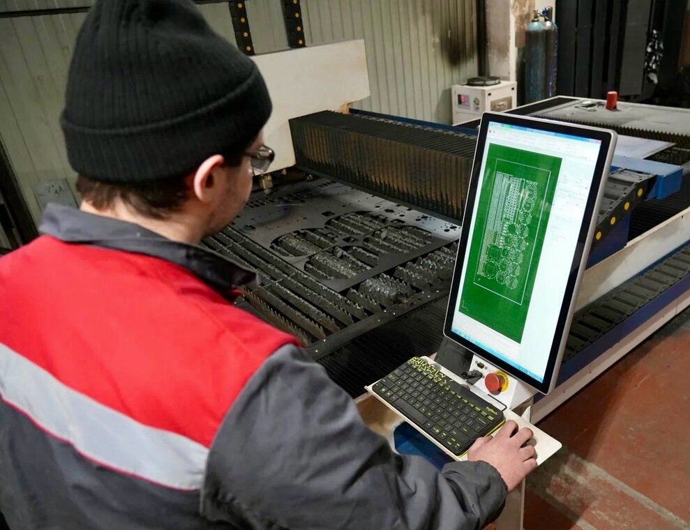
ПРОИЗВОДИТЕЛЬНОСТЬ ТРУДА
Завод взрывозащищенного и общепромышленного оборудования «ГОРЭКС - Светотехника»
- стал третьим предприятием Прокопьевска, вошедшим в национальный проект «Производительность труда и поддержка занятости».
Завод «Горэкс - Светотехника» в 2024 году отметил свое 90-летие. Сегодня это один из ведущих заводов нашей страны, специализирующийся на проектировании и производстве взрывозащищенного горно-шахтного оборудования, шахтной автоматики, взрывозащищенной электротехники, средств защиты от поражения электрическим током, взрывозащищенного и общепромышленного электрооборудования.
По итогам 2024 года на предприятии были реализованы проекты:
«Оптимизация процесса производства изделия ВРН-Ш/Р-400А-М»
«Оптимизация процесса производства изделия КСП»
«Оптимизация процесса производства изделия ВРН-Ш/Р-400А-М (корпус)»
А также реализуются следующие мероприятия:
регистрация сотрудников предприятия на цифровой платформе Производительность.рф
внутренние инструктора Бережливого производства проводят обучение сотрудников, согласно плану реализации проектов на 2024-2026гг.
мероприятия по внедрению инструментов бережливого производства реализуются на всех участках предприятия.

Slide 17
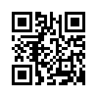
Реализация национальных и региональных проектов
в Прокопьевском городском округе
за 2024г

